Slide 1
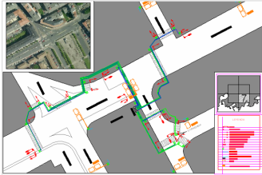
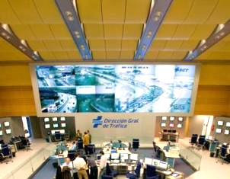
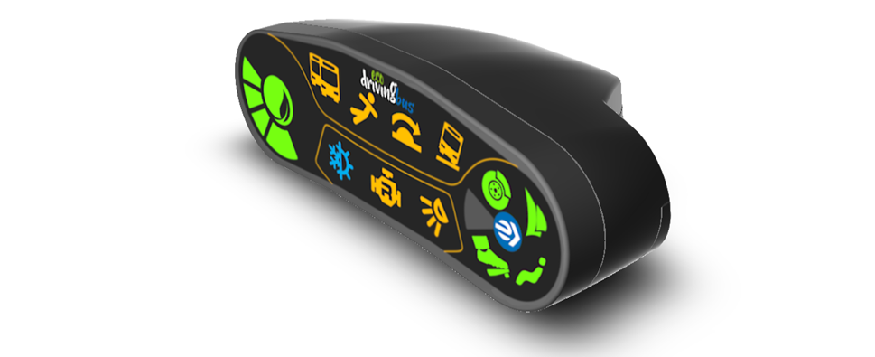

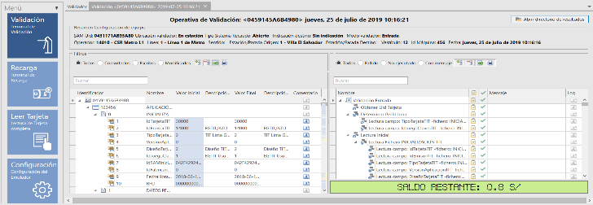
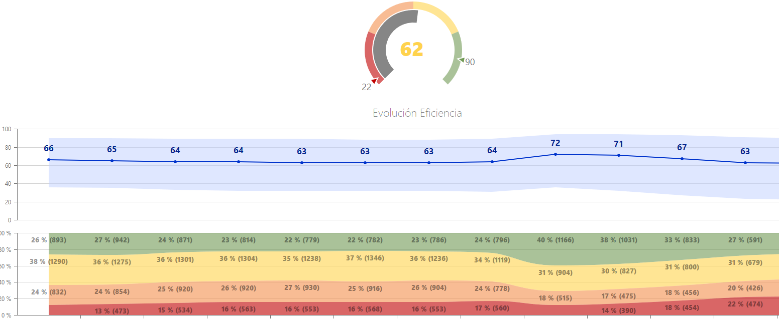

AMSARI, una alternativa a la IA con múltiples aplicaciones en movilidad. Descripción de un caso real.
Héctor Corazzini, Marciano Gallego, Omar Gaspar
Ingeniería y Consultoría ITS Smart Mobility
Proyecto parcialmente financiado en el programa de TECNOLOGÍAS HABILITADORAS DIGITALES 2019

Slide 2


Quienes somos
PYME independiente con ~60 ingenieros dedicados 100% a iTS y Smart Mobility.
+600 proyectos realizados en el mundo desde su creación en 1998, +30 de I+D+i
Certificados ISO de gestión de Calidad, Medioambiente y Seguridad y salud
Madrid
Bilbao
Málaga
Barcelona
Valladolid
Asturias
Cantabria
México
Lima
Santiago de Chile

Slide 3
ÁMBITO DE ACTIVIDAD

Slide 4
QUÉ HACEMOS

Slide 5
CONTENIDO
Introducción
AMSARI
Aplicación práctica
Resultados obtenidos

Slide 6
1 - INTRODUCCIÓN

Slide 7
INTRODUCCIÓN
IA = Sistemas que aprenden de la experiencia
Notes:
Los sistemas basados en inteligencia artificial son sistemas que aprenden de la experiencia
Si queremos predecir o clasificar una determinada realidad y conocemos los factores de los que dependen los aspectos que queremos predecir o clasificar,
Pero desconocemos la relación entre unos y otros
Las técnicas de Inteligencia Artificial nos permiten implementar el proceso que los infiera (aunque no saber cómo lo hace)

Slide 8
INTRODUCCIÓN
IA = Sistemas que aprenden de la experiencia
Notes:
Un ejemplo de movilidad podría ser tratar de predecir la intensidad del tráfico de salida en un puente de mayo
Queremos conocer, para cada carretera en cada hora de los días de salida del puente, el número de vehículos que se mueven
Los factores de los que depende el número de vehículos que van a salir son por ejemplo:
- La predicción del tiempo
- Las salidas que hubo en el puente anterior de Semana Santa (normalmente habrá menos salidas en el puente de mayo si hubo muchas en Semana Santa y ambas fechas son cercanas)
- Situación económica

Slide 9
INTRODUCCIÓN
IA = Sistemas que aprenden de la experiencia
Notes:
En la jerga del Machine Learning
Se llaman Etiquetas a los aspectos que queremos predecir o clasificar
Atributos a los factores de los que dependen dichos aspectos
Si disponemos de una colección suficiente de atributos y sus etiquetas correspondientes obtenidos de la realidad, es posible entrenar un algoritmo de inteligencia artificial para que genere un modelo capaz de inferir las etiquetas correctas a partir de nuevos datos de atributos

Slide 10
LA CLAVE ESTÁ EN LOS DATOS
EXPERIENCIA = DATOS (Atributos y etiquetas adecuadas)
En un proyecto para crear un modelo IA, los procesos de adquisición e ingeniería para determinar los atributos adecuados y obtener datos de calidad requieren un conocimiento detallado del dominio (movilidad) y casi siempre supondrán el mayor reto del proyecto.
Notes:
Es decir, aprender de la experiencia significa aprender de datos
Y a menudo lo difícil es conseguir esos datos
Para lo cual se requiere un conocimiento detallado del dominio, en nuestro caso de la movilidad

Slide 11
LA CLAVE ESTÁ EN LOS DATOS
EXPERIENCIA ≈ DATOS
Notes:
En el ejemplo anterior, para entrenar un algoritmo de inteligencia artificial deberíamos de disponer de
La intensidad de tráfico, para cada carretera, cada hora en cada puente de mayo en cada circunstancia posible
Donde una circunstancia es la combinación de los atributos.
Es decir, no hay suficientes puentes de mayo para tener estos datos!
Por cierto este es un problema real que trabajan los ingenieros de la Dirección General de Tráfico
Para abordarlo, tratan de obtener un modelo para los movimiento de largo recorrido en general,
y una vez conocido, aplicarlo casos particulares (puente de mayo u otra operación especial)
Aunque la magia está en los algoritmos de inteligencia artificial, muchos tienen mas de 50 años y lo que verdaderamente ha
supuesto una revolución ha sido la capacidad de adquirir y procesar datos (Big Data)

Slide 12
LA CLAVE ESTÁ EN LOS DATOS
Notes:
Ese ámbito previo de adquisición y proceso de datos es el dominio de AMSARI

Slide 13
2 – AMSARI

Slide 14
DESCRIPCIÓN DE AMSARI
AMSARI = (Analysis Multi-Scenario to Achieve Reliable Indicators) Método de obtención de indicadores dependientes de múltiples parámetros y para los que no existen modelos matemáticos (≈MÉTODO PARA OBTENER CUADROS DE MANDO FIABLES)
En AMSARI llamamos indicadores a las etiquetas, y factores a los atributos
Un escenario AMSARI es cada una de las combinaciones de factores.
Existe una colección de escenarios para cada indicador
Notes:
AMSARI surge inicialmente de la necesidad de obtener indicadores que reflejen fielmente una realidad en un cuadro de mando
Es decir, en AMSARI las etiquetas son indicadores, y los atributos se llaman factores
Cada una de las combinaciones de los factores se denomina escenario
Así, si un indicador depende de dos factores, por ejemplo el tipo de día (laborable o festivo) y el clima (lluvioso o seco) tendremos 4 escenarios:
Laborable seco
Laborable lluvioso
Festivo seco y
Festivo lluvioso
Cada indicador tendrá su colección de escenarios

Slide 15
DESCRIPCIÓN DE AMSARI
EJEMPLO:
Indicador = Consumo de una flota de autobuses
Factor a optimizar = eficiencia de la conducción
Información que se desea conocer = ¿Es el consumo actual elevado? ¿Cuál es el potencial de ahorro? ¿Cómo varía el consumo tras impartir un curso de ecodriving a los conductores?
El consumo depende de múltiples factores, por ejemplo:
Estilo de conducción (factor a optimizar)
Modelo de vehículo
Ruta
Período de demanda (Tipo de día y franja horaria)
Uso de HVAC
Notes:
Supongamos que el indicador es el consumo de una flota de autobuses donde el factor a optimizar es la eficiencia de la conducción
Típicamente se suele compara el consumo en un período de un año con el mismo período del año anterior. Pero puede haber factores que hayan cambiado (los vehículos, los conductores, las rutas o el número de detenciones realizadas por cada vehículo, que es donde se va el 20 ó el 30% del consumo)
Aunque excluyamos lo que cambia de un período a otro, es fácil cometer un error del mismo orden de magnitud que lo que pretendemos medir (por ejemplo la eficacia de un curso de ecodriving)

Slide 16
DESCRIPCIÓN DE AMSARI
EJEMPLO:
AMSARI creará escenarios excluyendo el factor que se desea optimizar. Por ejemplo para 5 modelos de vehículos, 10 rutas, 4 tipos de períodos de demanda y 2 estados del HVAC creará 5x10x4x2=400 escenarios.
Durante un período (período de referencia) AMSARI obtendrá valores de referencia para cada escenario (en el caso mas simple, valores promedio, los 10% mejores, los 10% peores) y los actualizará cada día, “congelándolos” cuando sean estables.
Cuando se hayan congelado todos los valores de referencia, dispondremos de un modelo y comenzará el periodo normal de medida, durante el cual se calculará el cuadro de mando
Notes:
Además realiza normalizaciones de datos para poder ser comparados dentro de cada escxenario (por ejemplo teniendo en cuenta el número de detenciones)

Slide 17
DESCRIPCIÓN DE AMSARI
Al haber excluido el factor que se desea optimizar, las variaciones del consumo dentro de cada escenario dependen fundamentalmente de dicho factor
Así, el valor promedio de consumo de un escenario es una referencia que sirve para determinar los ahorros debidos a una mejora en los estilos de conducción
De forma similar, el consumo conseguido, de forma estable, por el 10% de los conductores con mejor estilo de conducción es una referencia del consumo que podría conseguirse si todos los conductores adoptaran dicho estilo
Notes:
El indicador global es sensible a los cambios en los estilos de conducción

Slide 18
DESCRIPCIÓN DE AMSARI
Si el factor que se excluye hubiera sido el uso del HVAC, se determinaría el ahorro por reducción de la temperatura del climatizador.
Así, se puede determinar la influencia real en el consumo de cada uno de los factores (modelo de vehículo, ruta, hora punta)
AMSARI crea escenarios, calcula referencias automáticamente, normaliza determinados datos (ej. nº de detenciones) y ayuda a determinar la dependencia de los factores (para eventualmente reducirlos) pudiendo ser utilizado como una herramienta para obtener colecciones de datos (atributos=factores y etiquetas=referencias) para alimentar algoritmos de machine learning y obtener un modelo cuando sea posible.
Notes:
Si el factor a optimizar hubiera sido el uso del HVAC, el indicador global del cuadro de mando sería sensible a la temperatura que se configure n los climatizadores y nos permitiría ver el consumo para distintas configuraciones del climatizador

Slide 19

3 APLICACIÓN EN EL SISTEMA ECODRIVING BUS DE LA EMT

Slide 20
DESCRIPCIÓN DE AMSARI
AMSARI implementado en un entorno de Big Data
3 indicadores: confort, consumo y eficiencia de la conducción
Mas de 20.000 escenarios en un indicador
>1000 autobuses generando ~500.000 eventos diarios con más de 100 medidas (>50 millones de medidas procesadas diariamente)

Slide 21
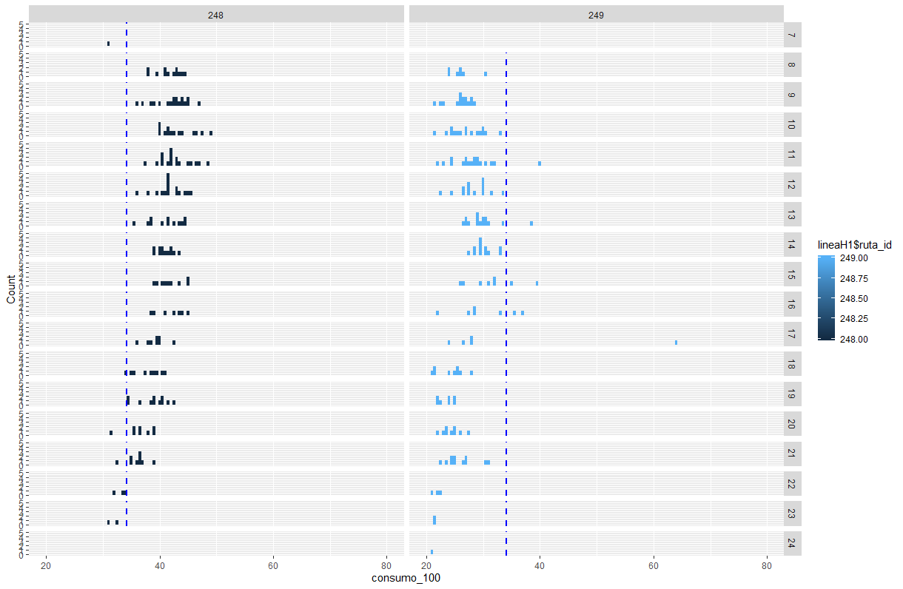
DESCRIPCIÓN DE AMSARI
Histograma mostrando el efecto de un factor (franja horaria) en el consumo en una línea en las rutas de ida (negro) y vuelta (azul)

Slide 22
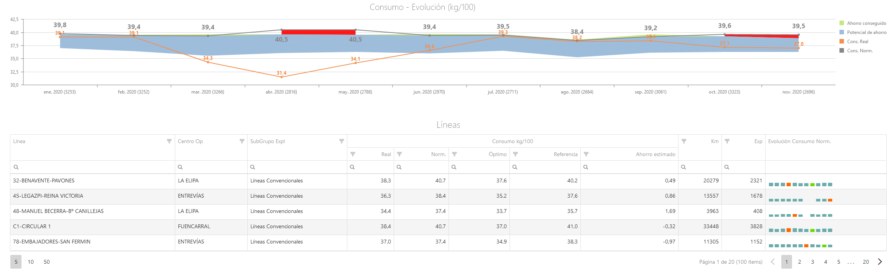
DESCRIPCIÓN DE AMSARI
Evolución del consumo mostrando el ahorro con respecto al período de referencia (verde) y el potencial de ahorro (azul) para una línea.

Slide 23
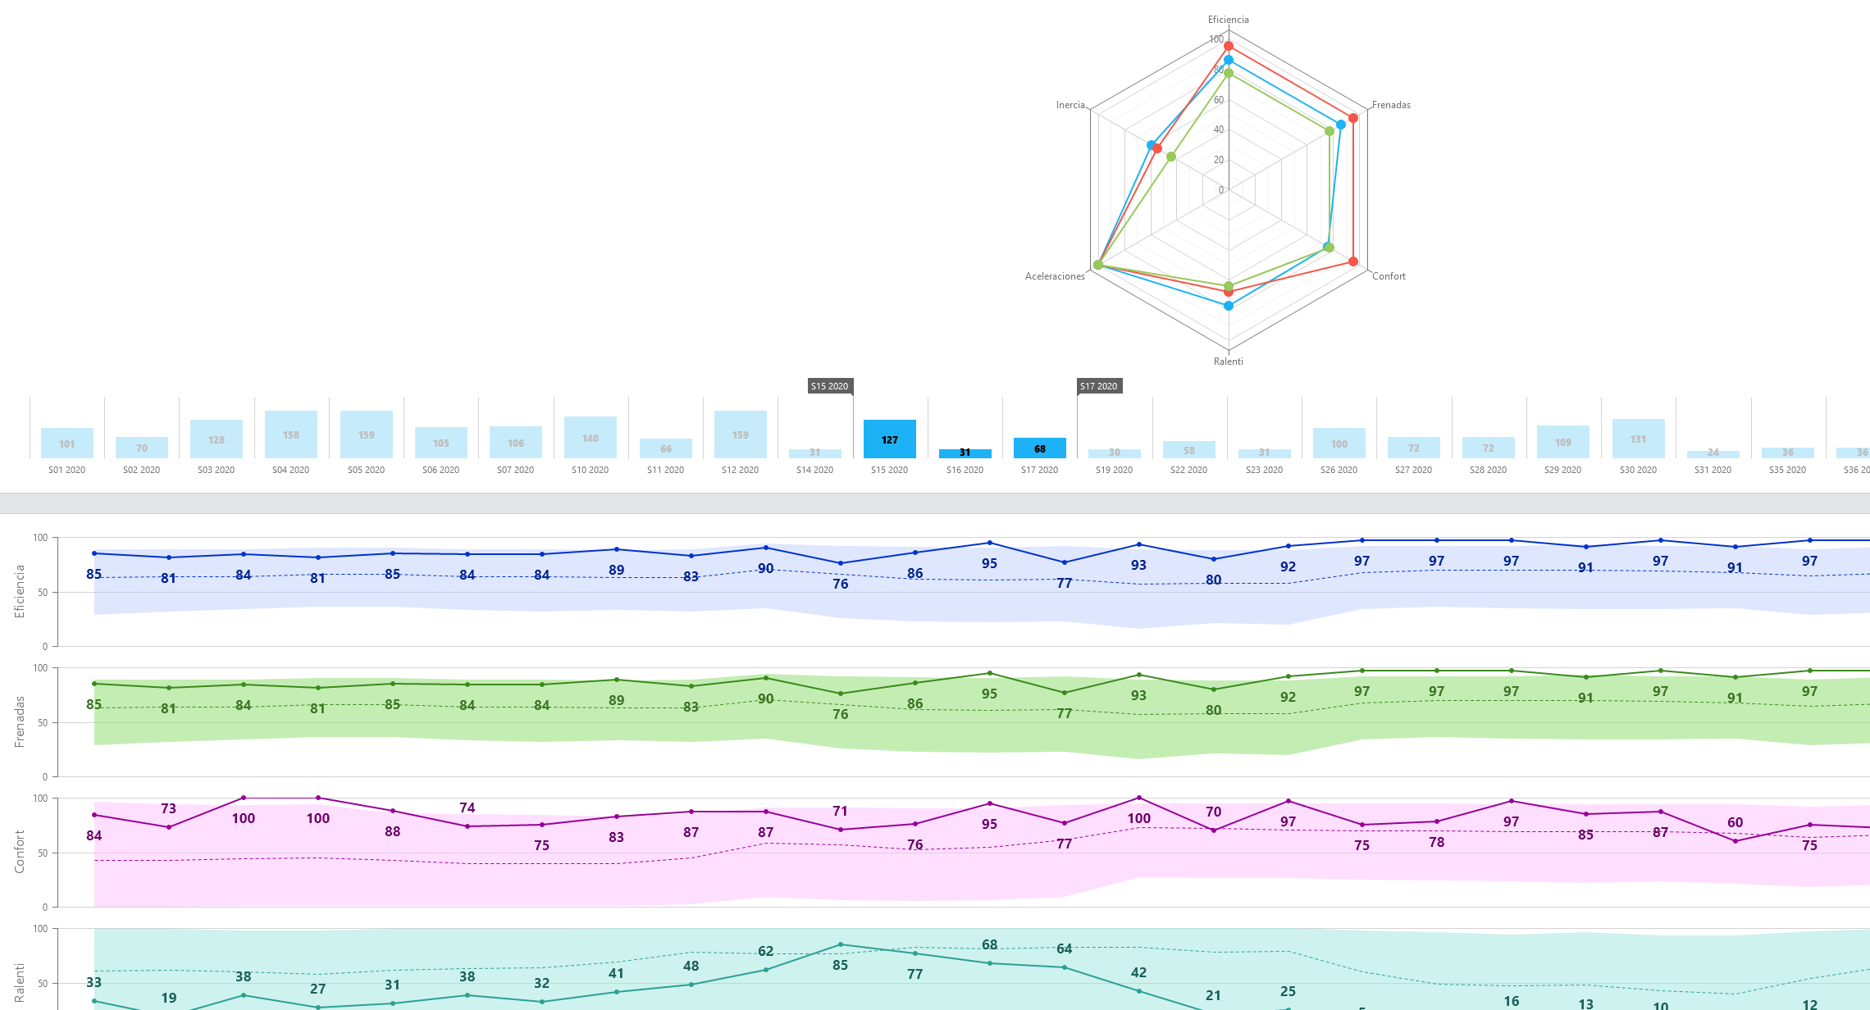
DESCRIPCIÓN DE AMSARI
Evolución del estilo de conducción de un conductor

Slide 24
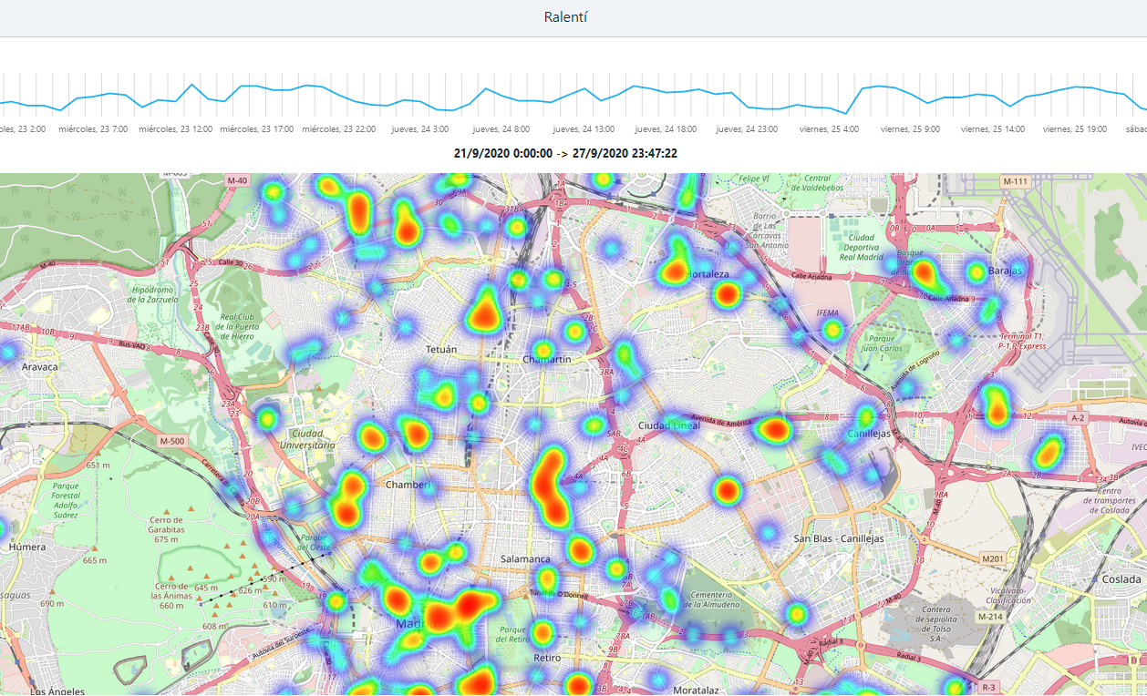
DESCRIPCIÓN DE AMSARI
Mapa de calor de ralentí

Slide 25
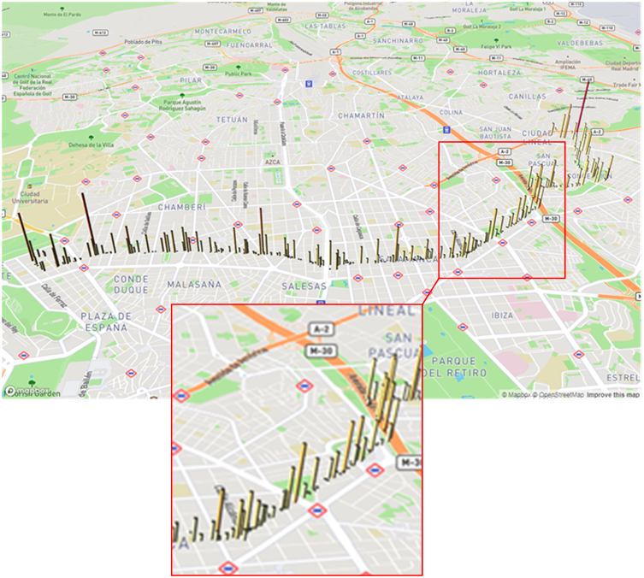
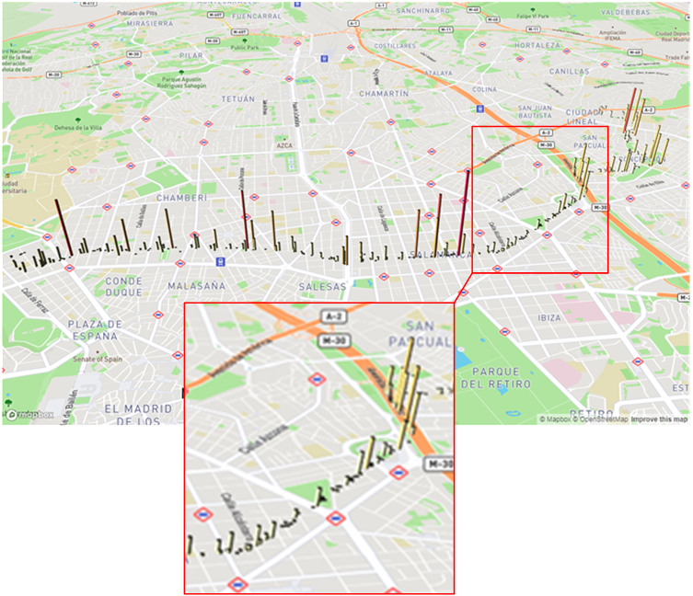
DESCRIPCIÓN DE AMSARI
Evolución del estilo de conducción (intensidad y duración de eventos de frenada)

Slide 26
APLICACIONES POTENCIALES
Aplicaciones:
Sistemas de ecodriving
Gestión de explotaciones (concesiones de autopistas, autobuses, trenes…) por indicadores, en especial cuando se requiere gran precisión (por ejemplo en el caso de indicadores con aspectos económicos asociados)
Obtención de indicadores de desempeño que dependen de múltiples factores

Slide 27
4 RESULTADOS DEL PROYECTO

Slide 28
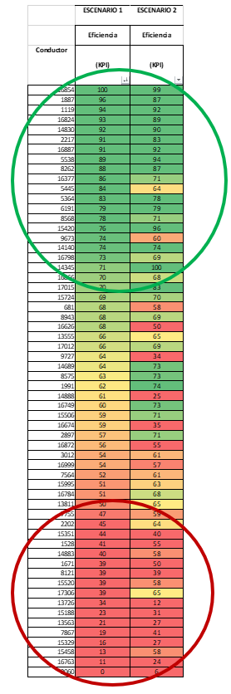
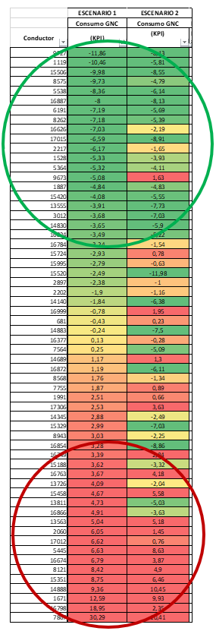
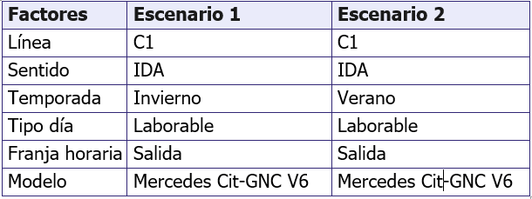
RESULTADOS DEL PROYECTO
Consistencia en el tiempo
KPI Eficiencia
KPI Consumo

Slide 29
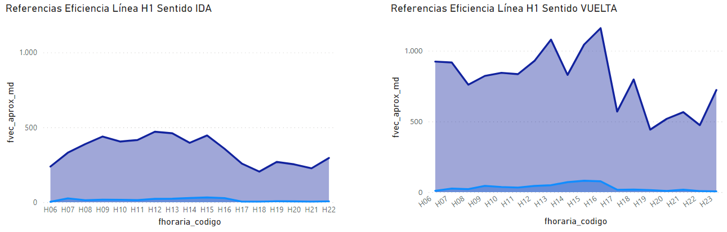
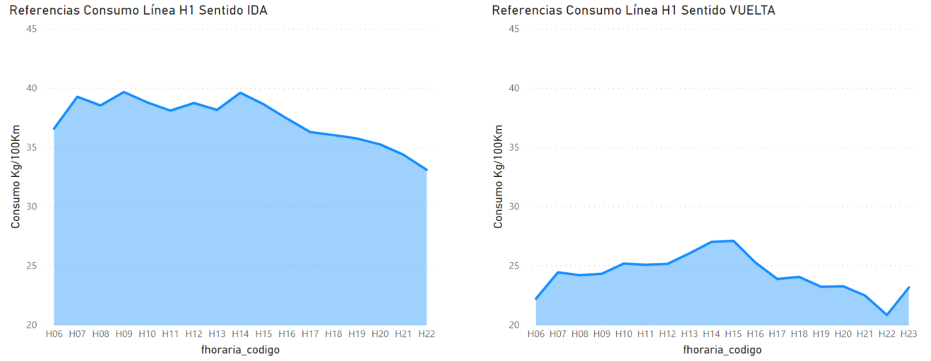
RESULTADOS DEL PROYECTO
Selección de factores de los escenarios: Ruta
KPI Eficiencia
KPI Consumo

Slide 30
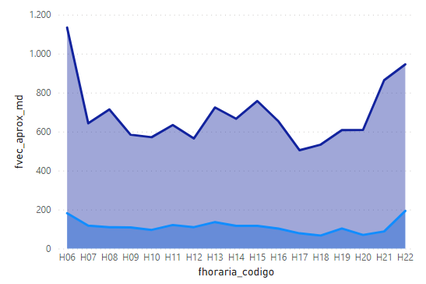
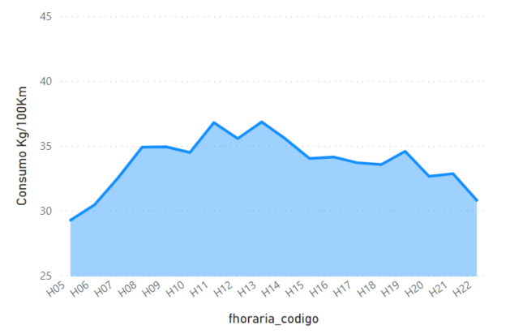
RESULTADOS DEL PROYECTO
Selección de factores de los escenarios: Franja horaria
Valores de Referencia Eficiencia
Valores de Referencia Consumo

Slide 31
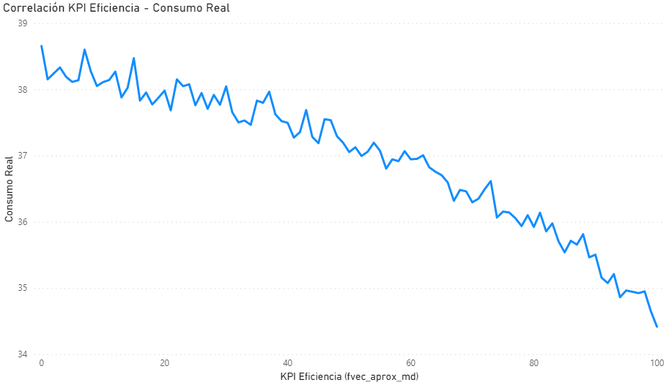
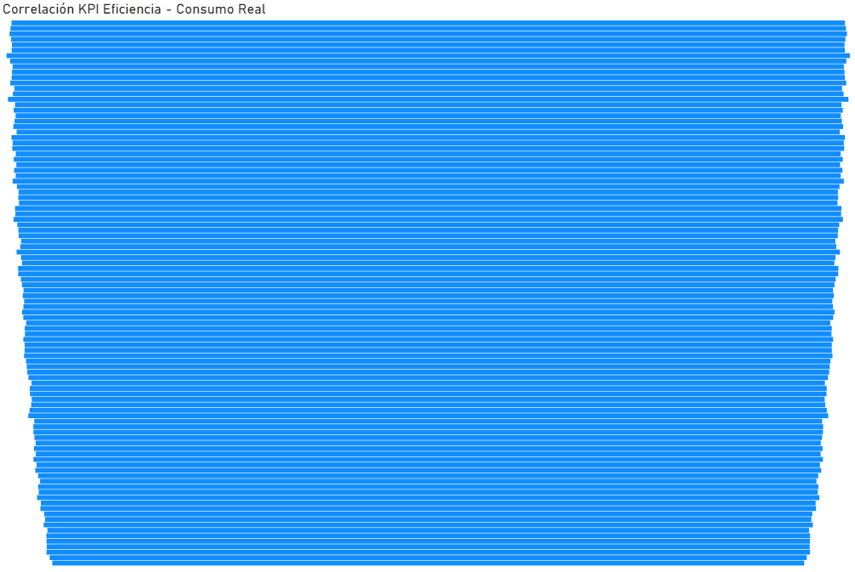
RESULTADOS DEL PROYECTO
Correlación KPI Eficiencia - Consumo

